Slide 1
Felvidék kulturális öröksége
Régmúlt és jelen

Slide 2
Felvidék néphagyománya
Felvidék neves városai
Írók, neves személyiségek
Szlovák-magyar viszonyok - kitekintés

Slide 3
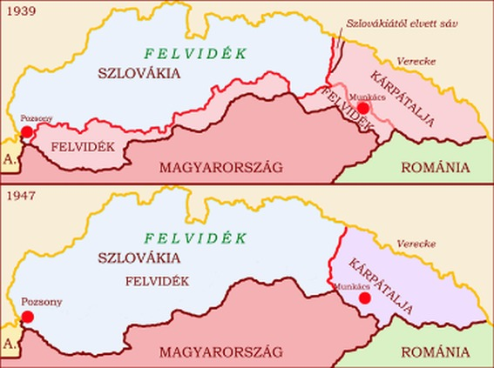
Felvidék

Slide 4
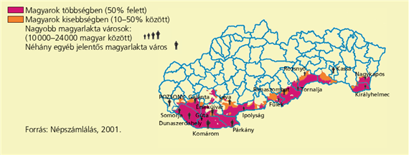
Magyar nemzetiségi kisebbség eloszlása Felvidéken

Slide 5
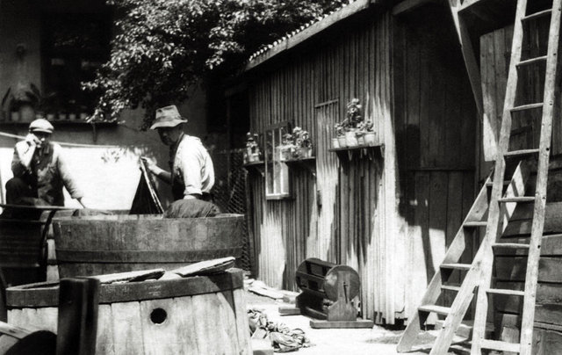
Népviselet, népművészet

Slide 6
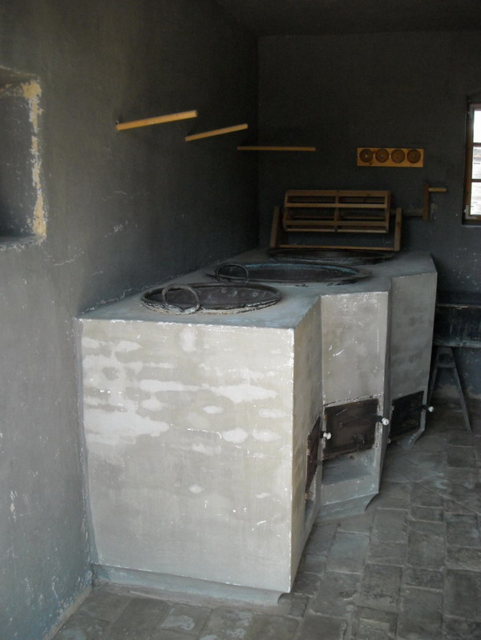
Kékfestő műhely

Slide 7
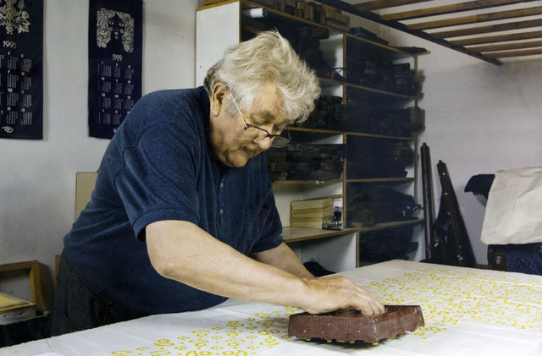

Slide 8
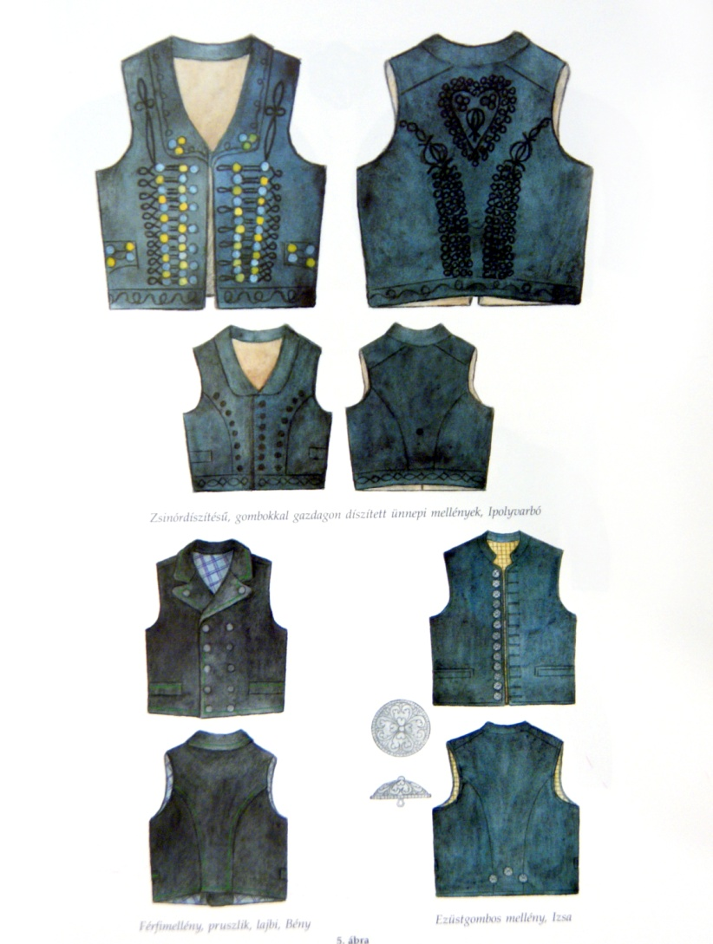

Slide 9
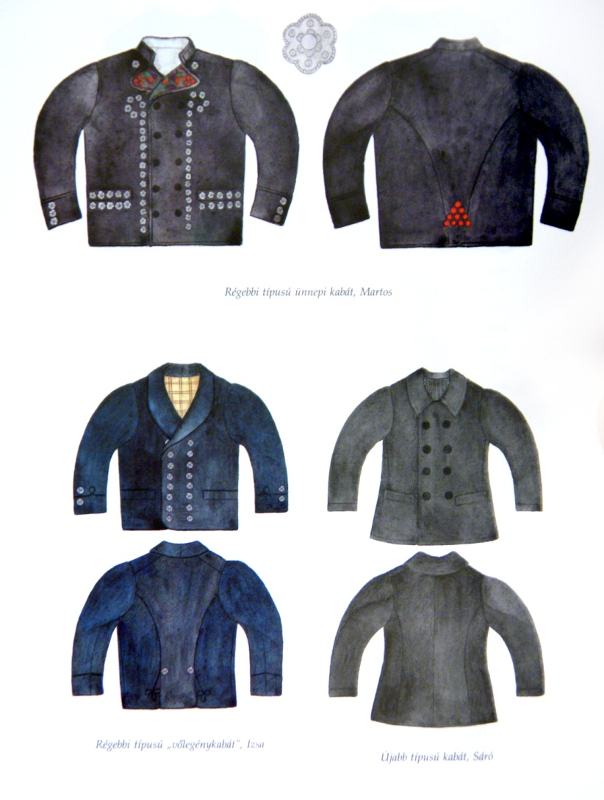

Slide 10
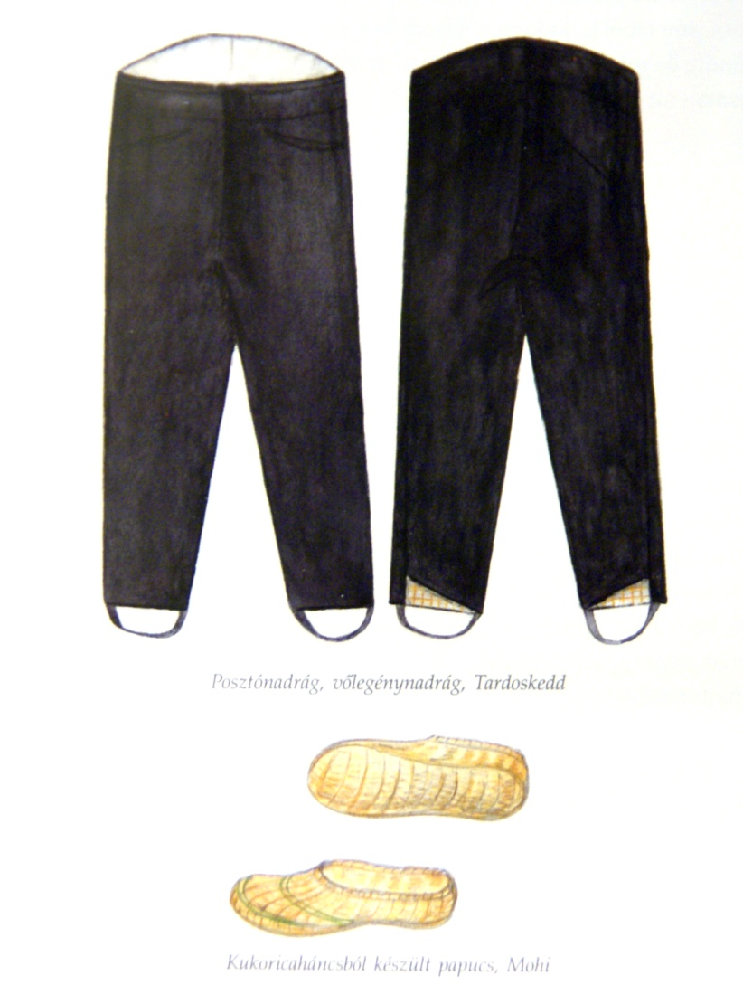

Slide 11
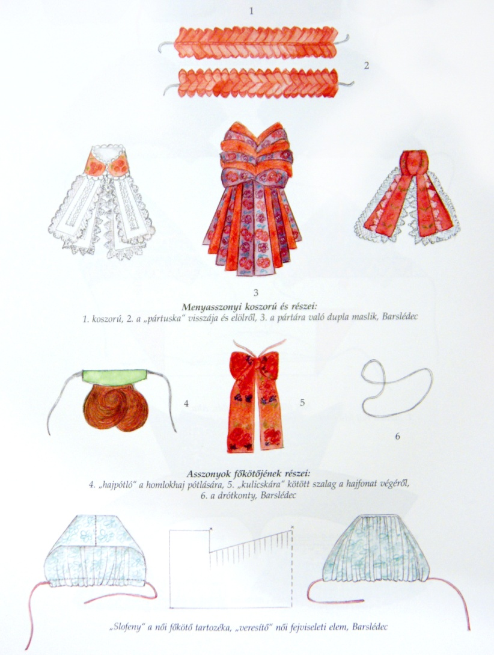

Slide 12
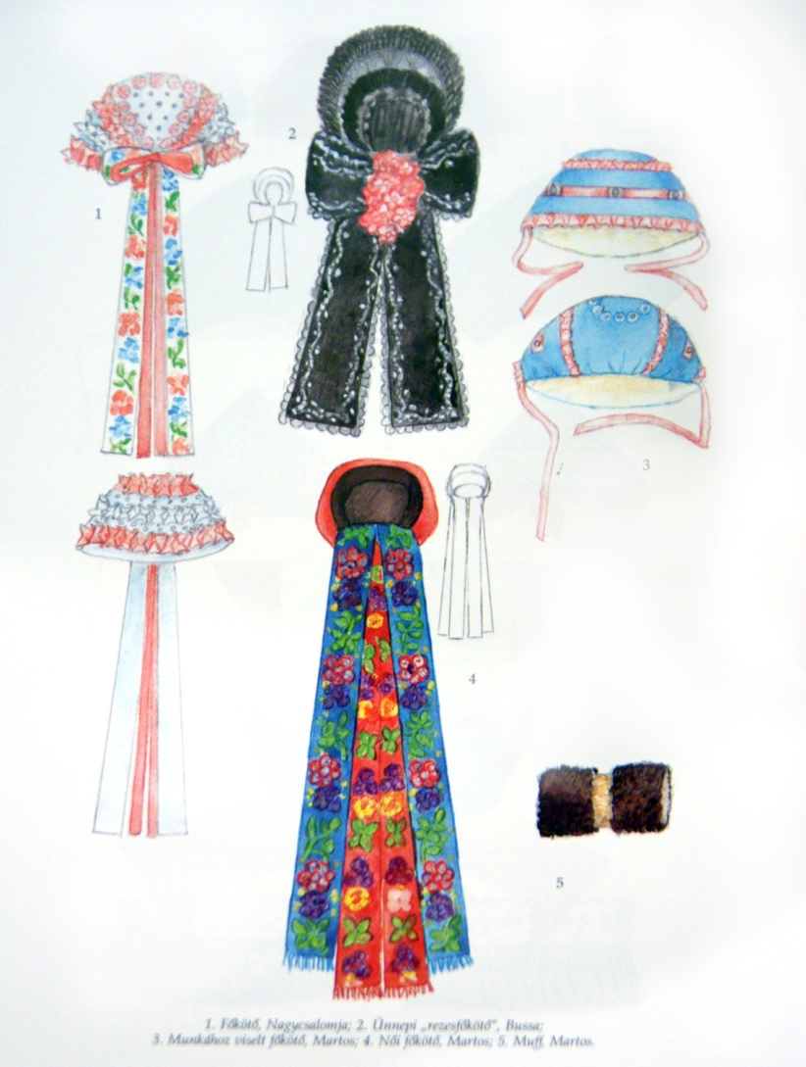

Slide 13
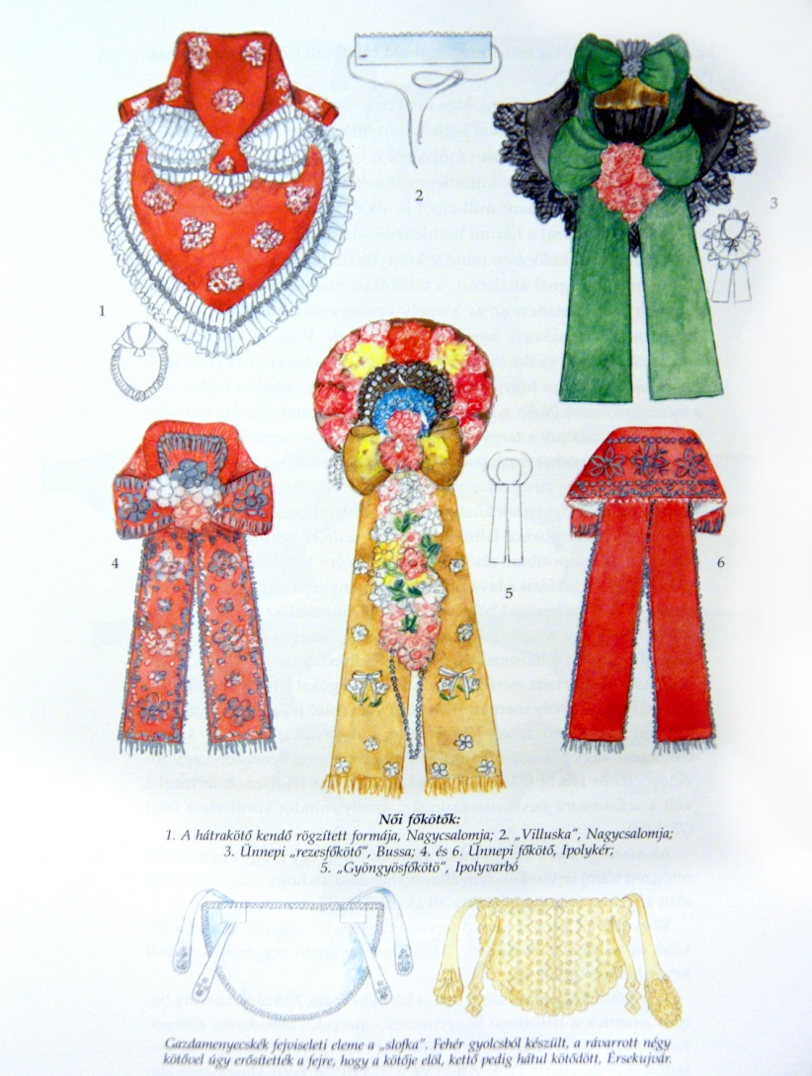

Slide 14
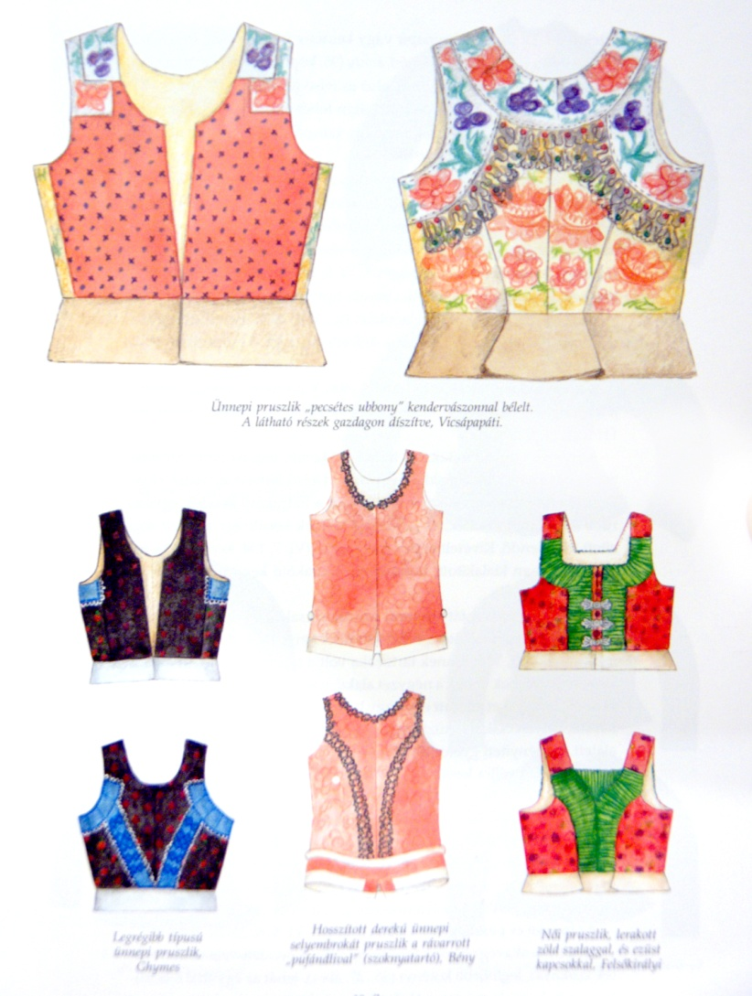

Slide 15
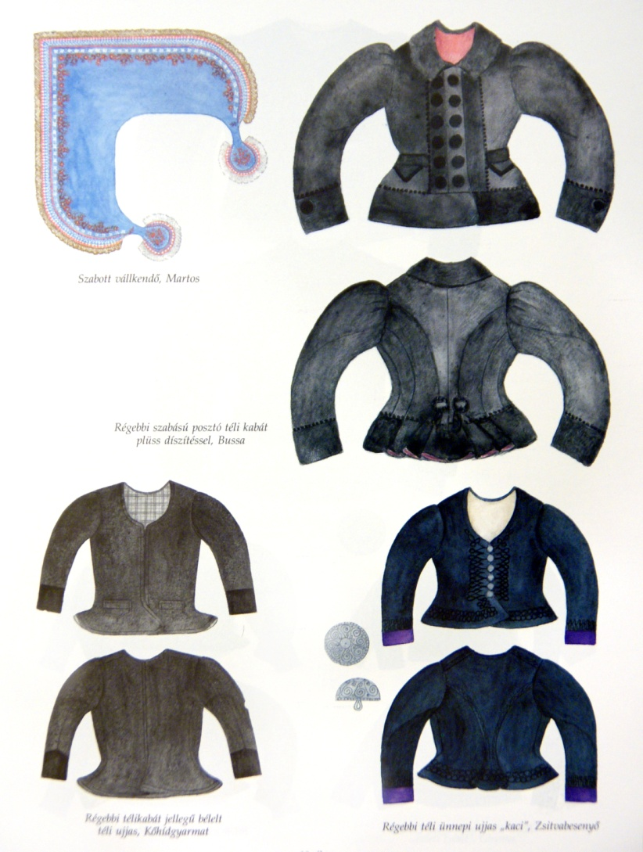

Slide 16
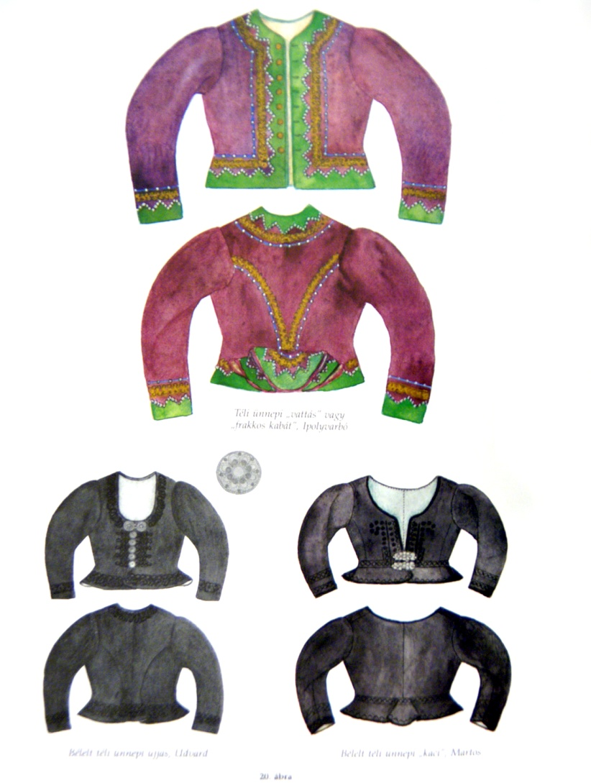

Slide 17
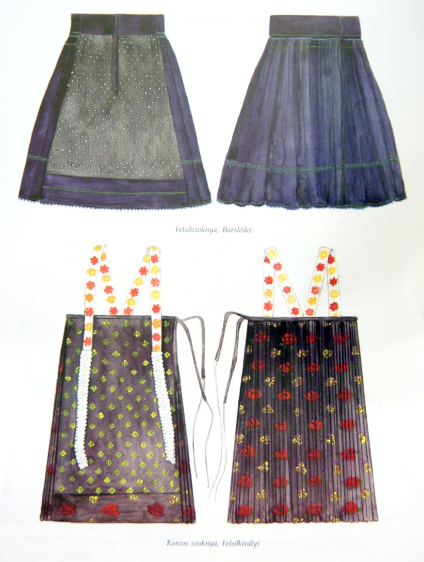

Slide 18
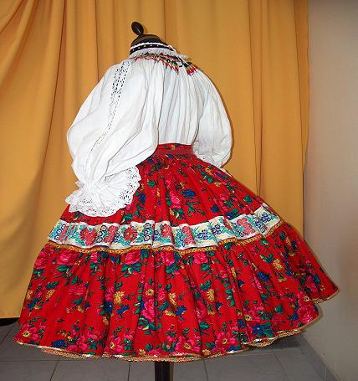

Slide 19
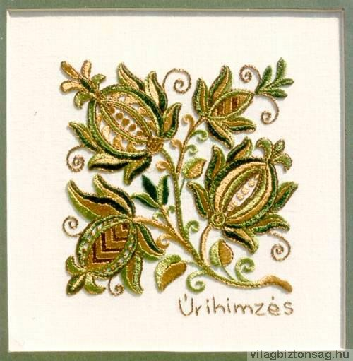

Slide 20
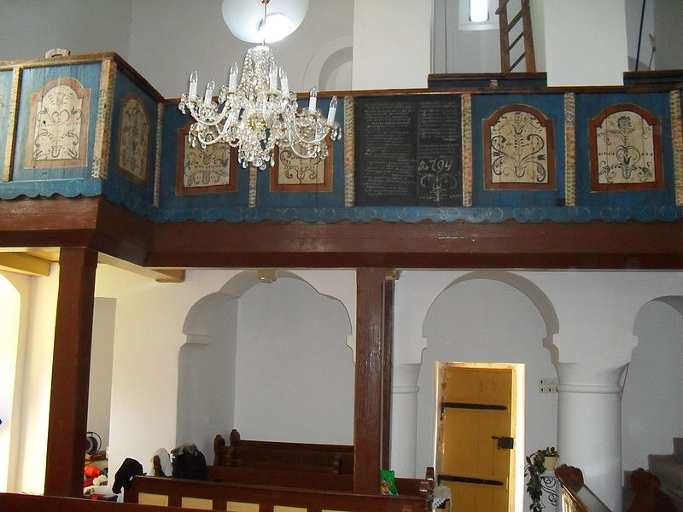
Bodrogszentes

Slide 21
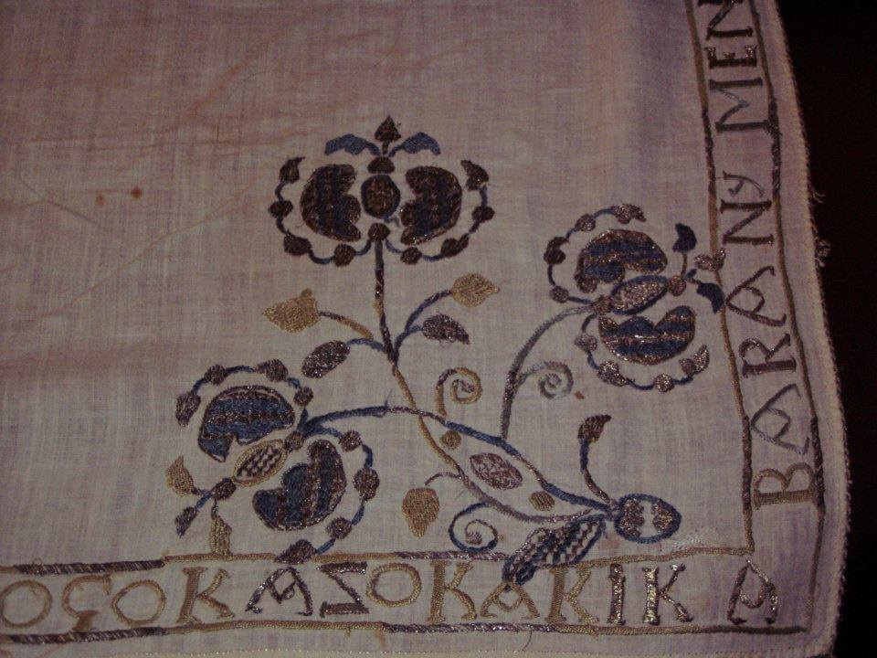
Abaújszina

Slide 22
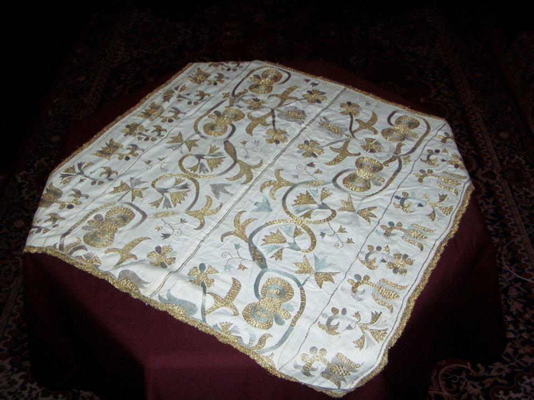

Slide 23
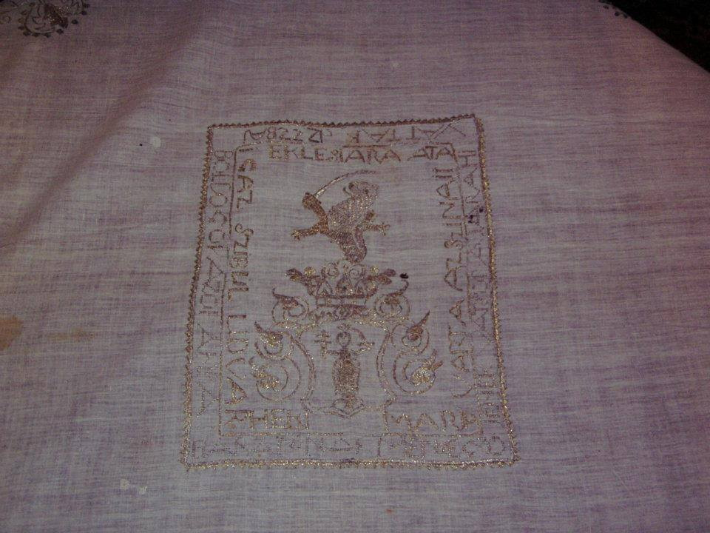

Slide 24
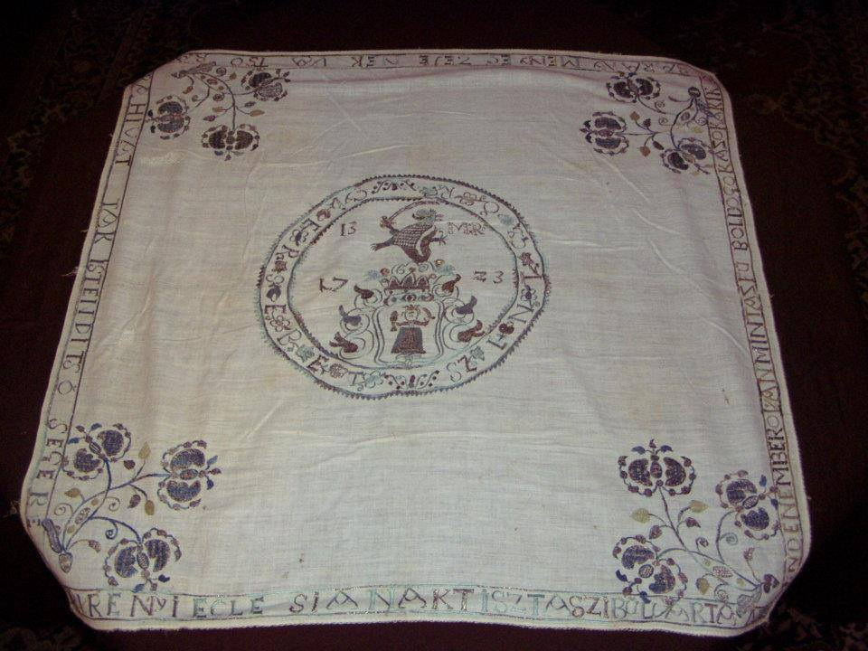

Slide 25
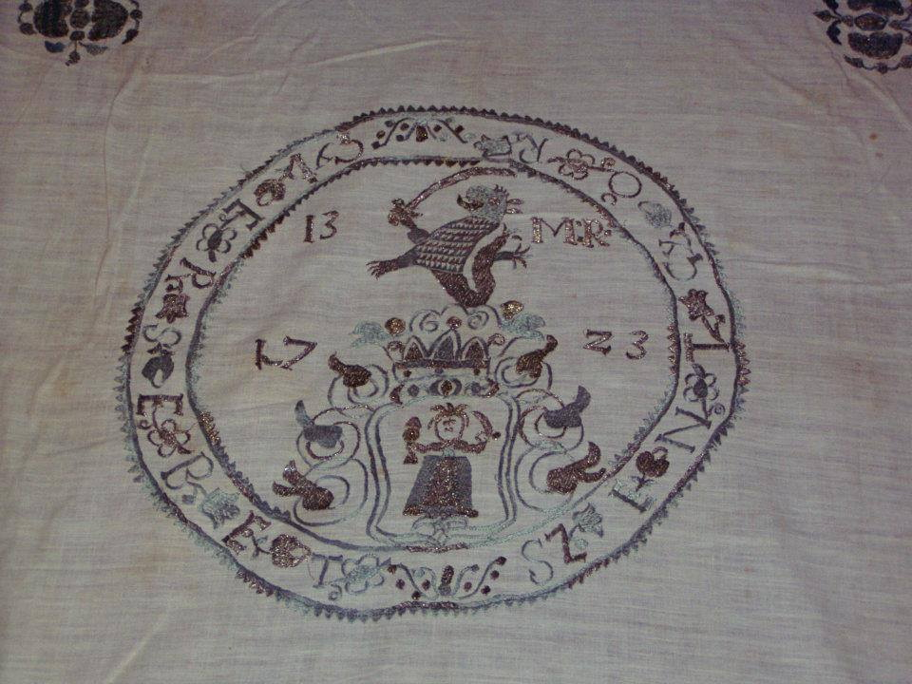

Slide 26
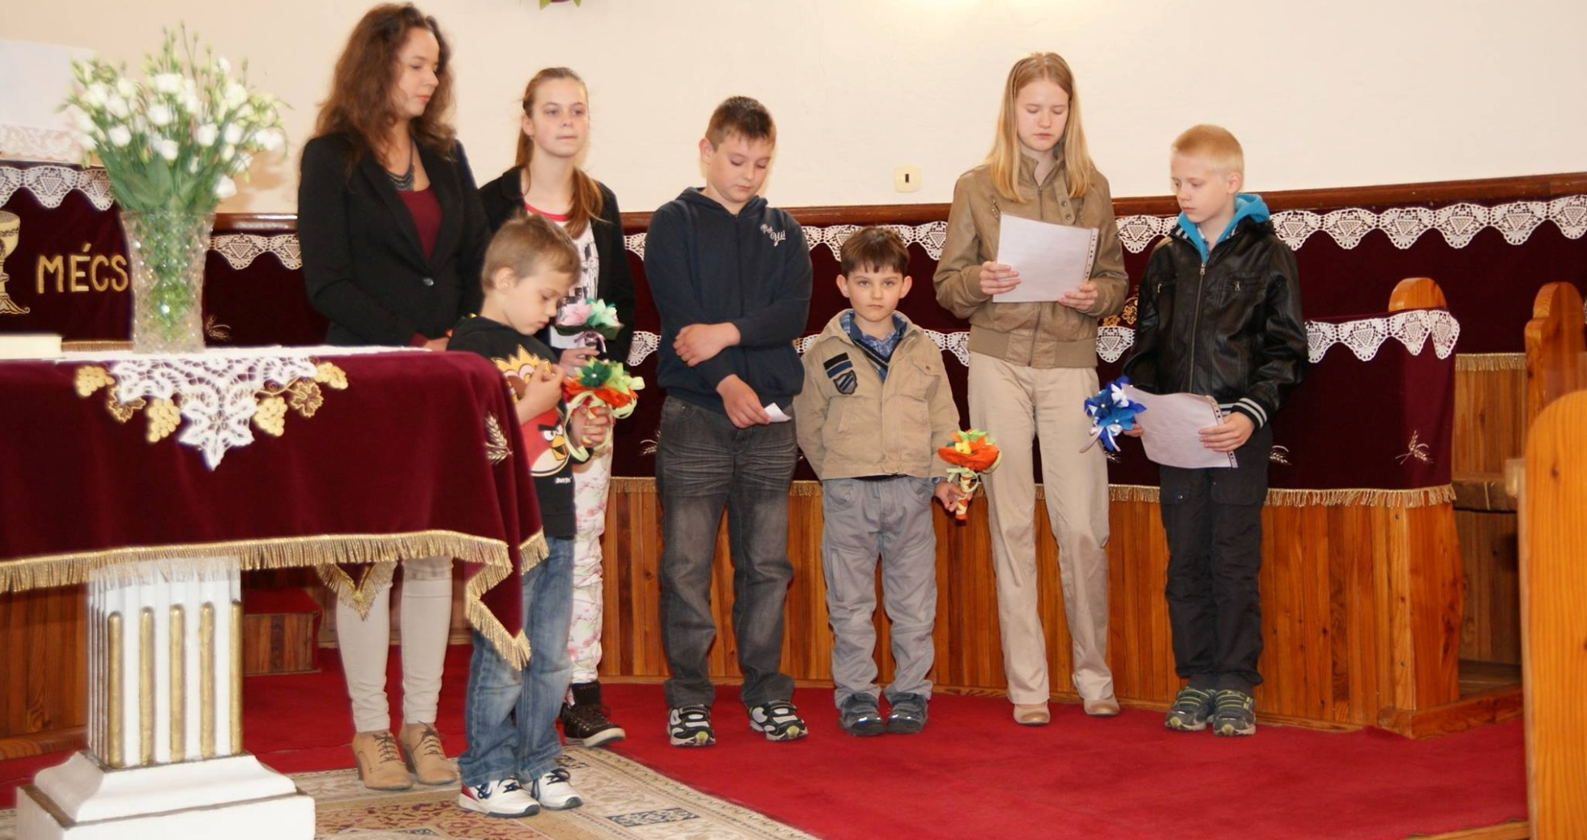
Alsómihályi

Slide 27
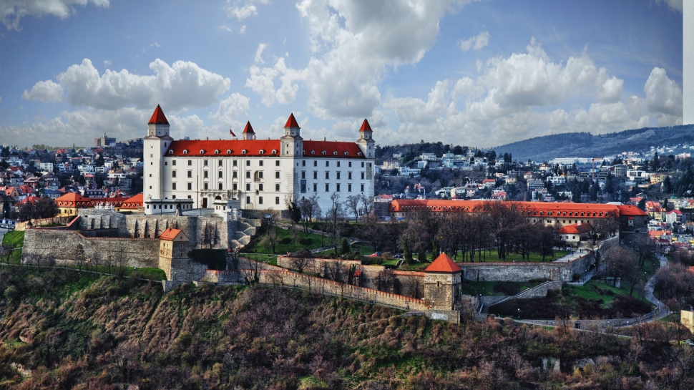
Neves városok

Slide 28
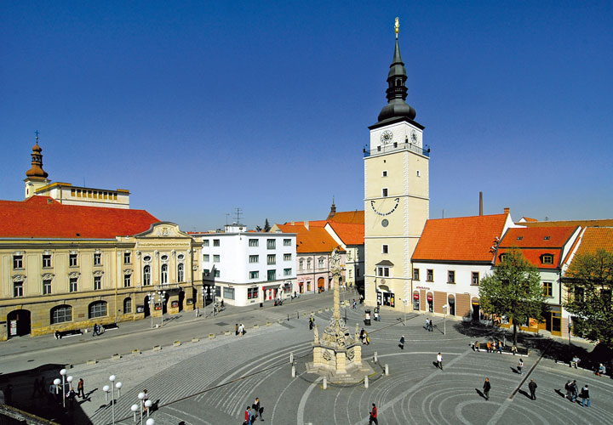
Nagyszombat (Trnava)

Slide 29
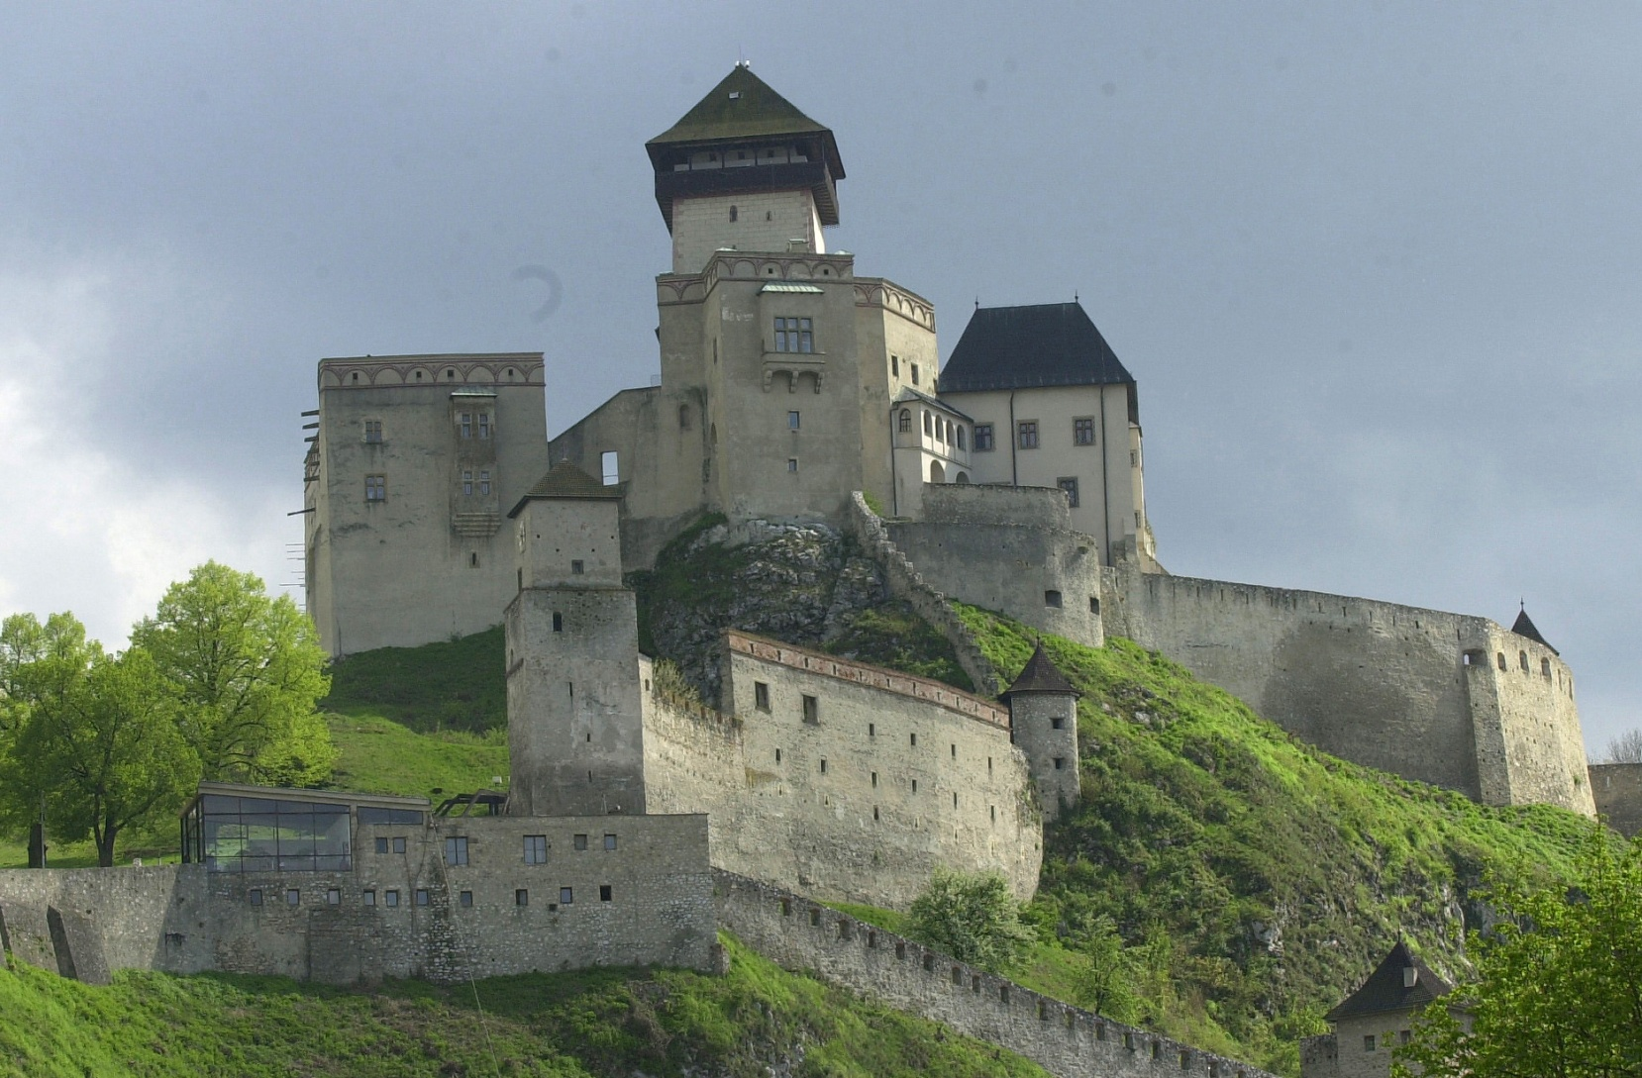
Trencsén

Slide 30
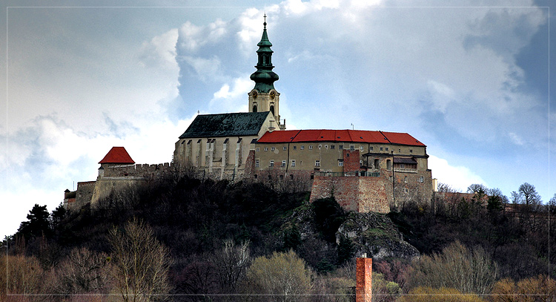
Nyitra

Slide 31
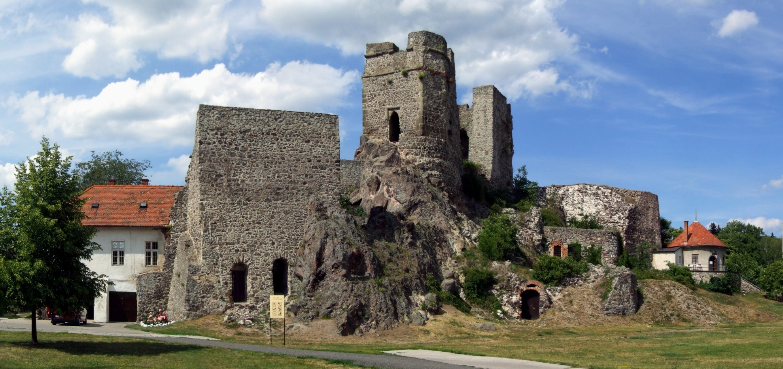
Léva

Slide 32
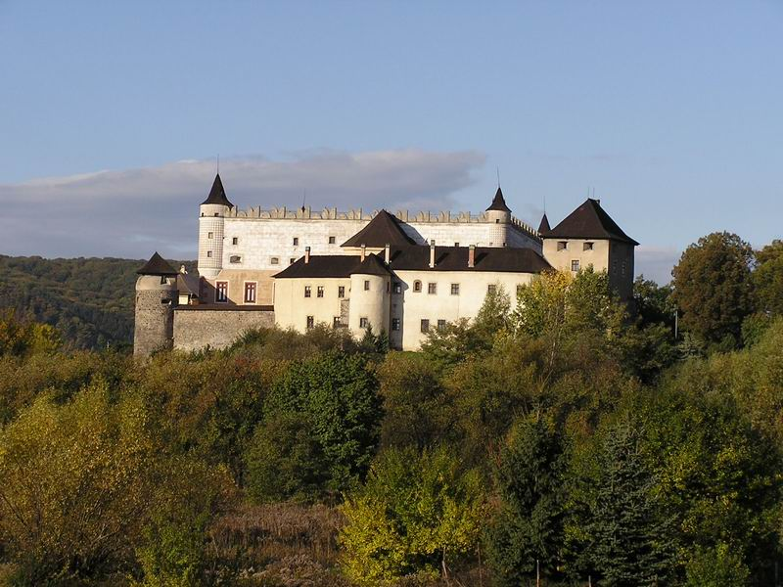
Zólyom

Slide 33
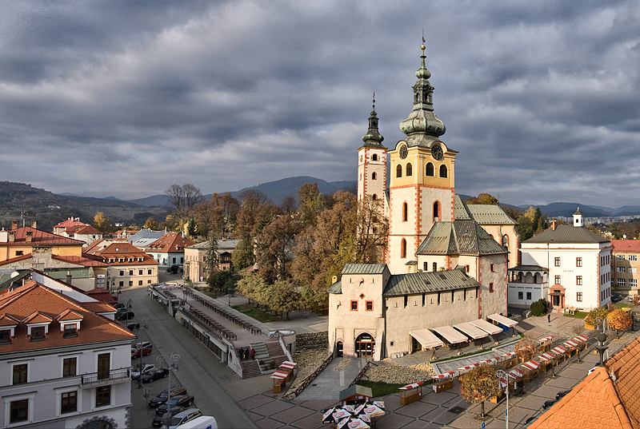
Besztercebánya

Slide 34
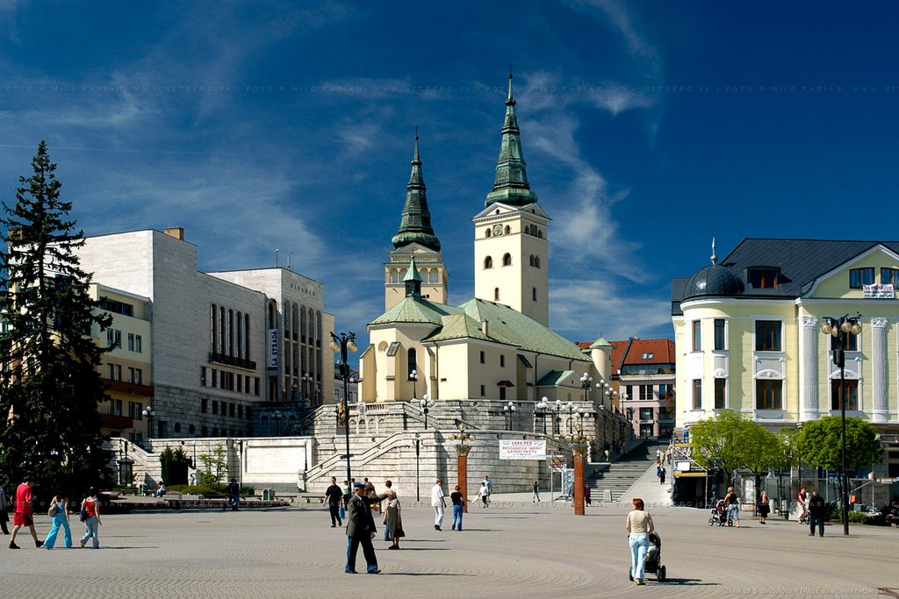
Zsolna

Slide 35
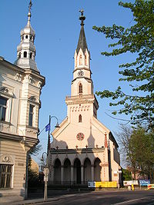
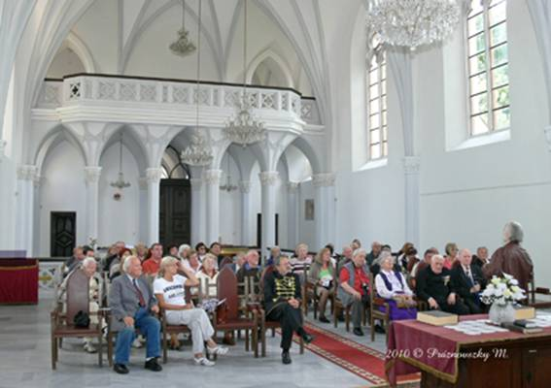
Losonc

Slide 36
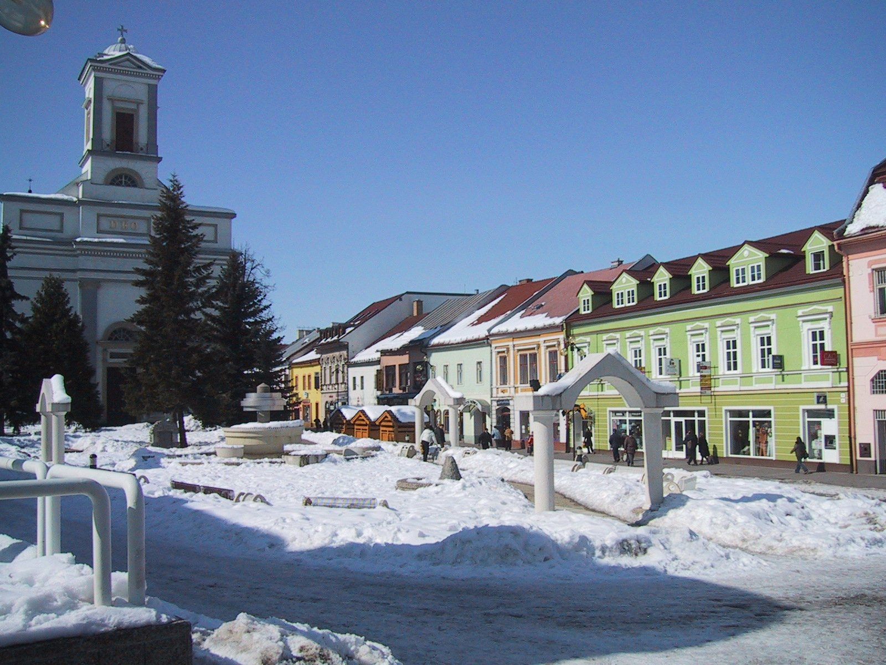
Poprád

Slide 37
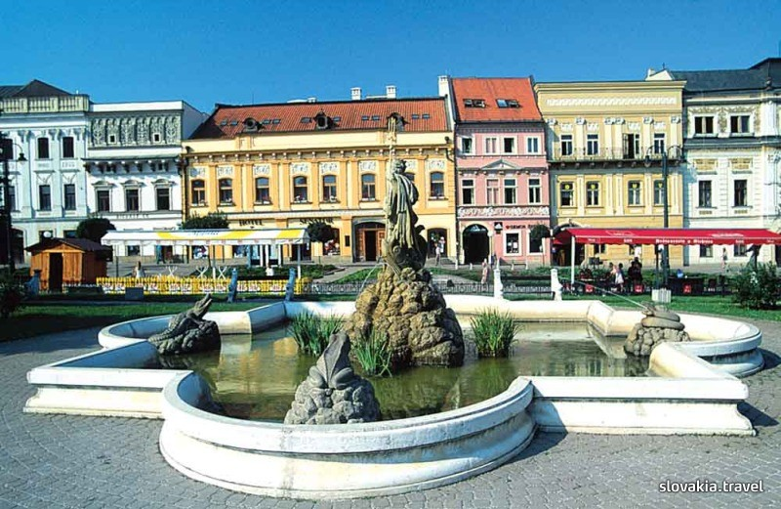
Eperjes

Slide 38
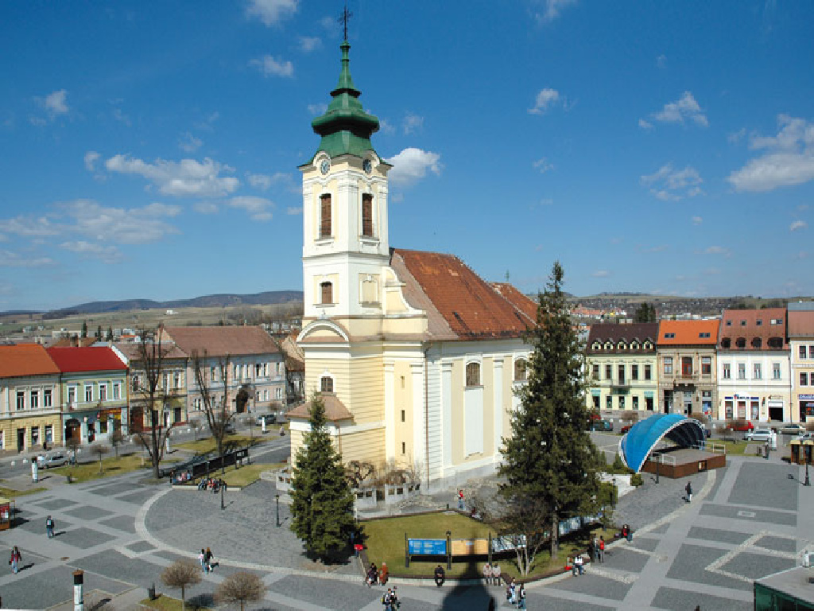
Rimaszombat

Slide 39
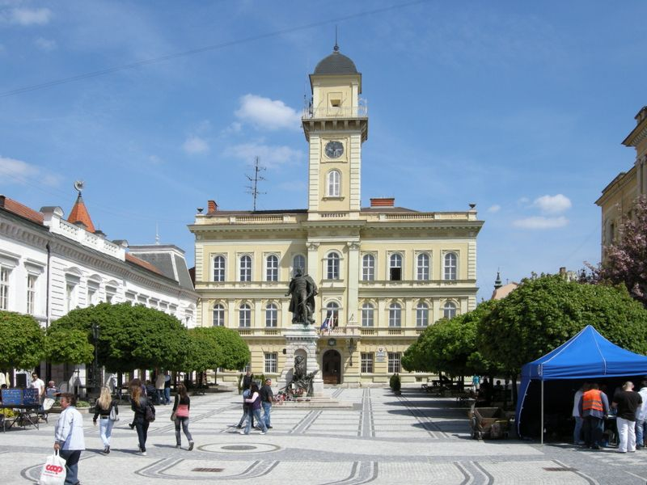
Komárom

Slide 40
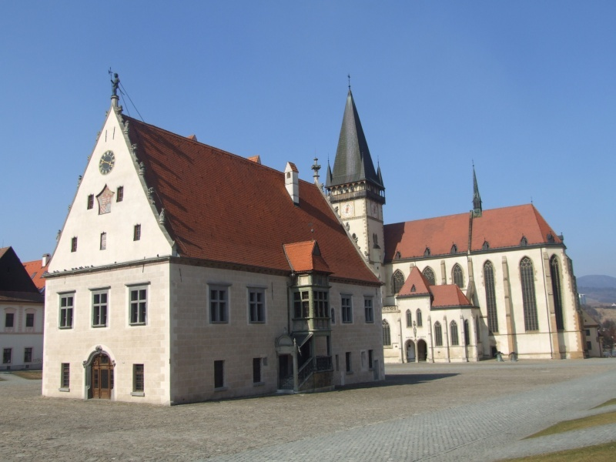
Bártfa

Slide 41
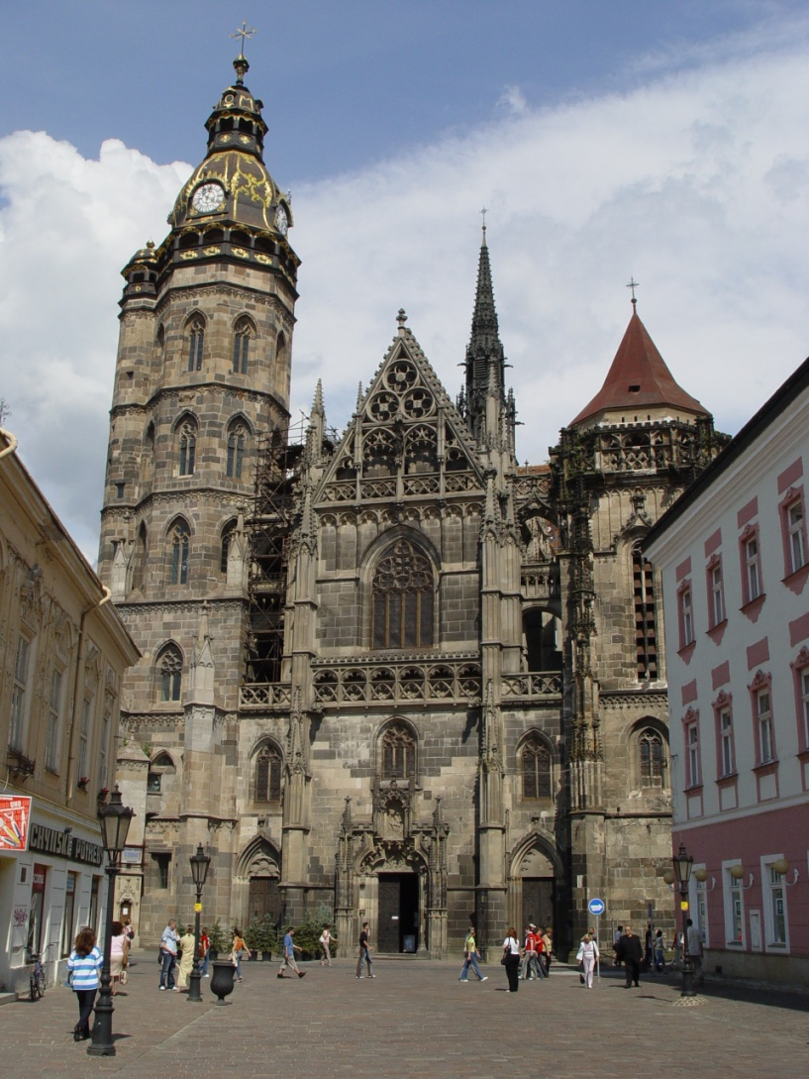
Kassa

Slide 42
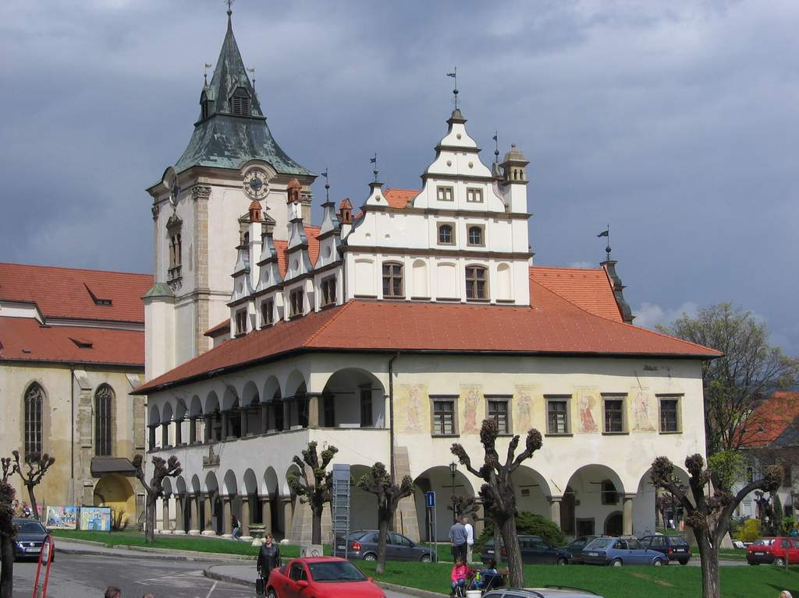
Lőcse

Slide 43
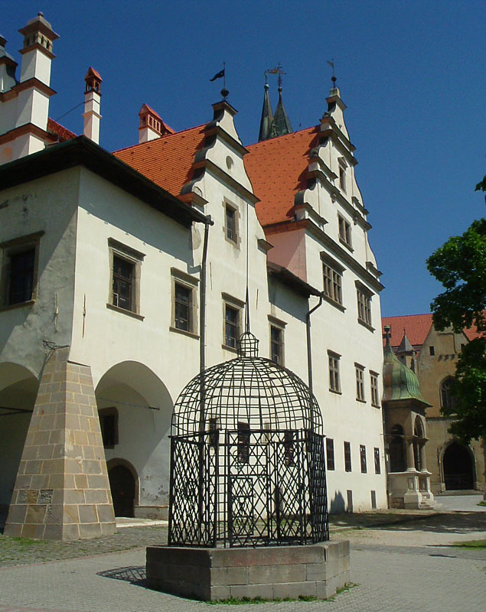
Lőcse

Slide 44
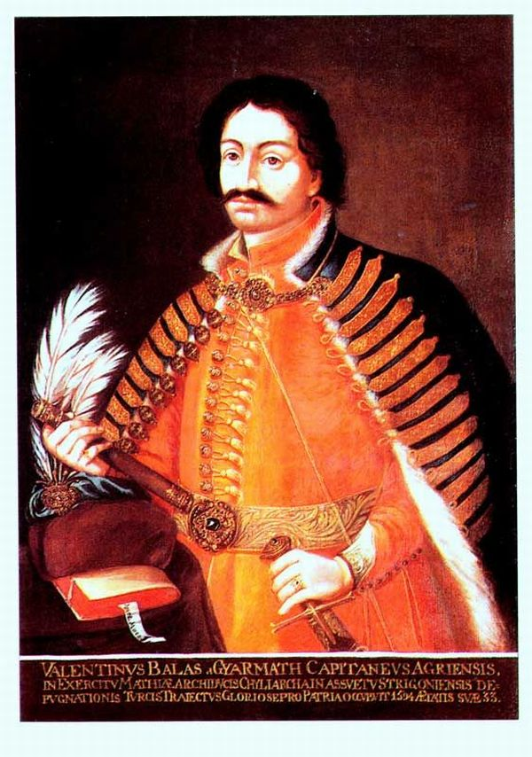
Írók, művészek
Balassi Bálint

Slide 45
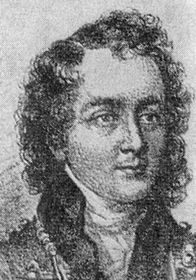
Kármán József

Slide 46
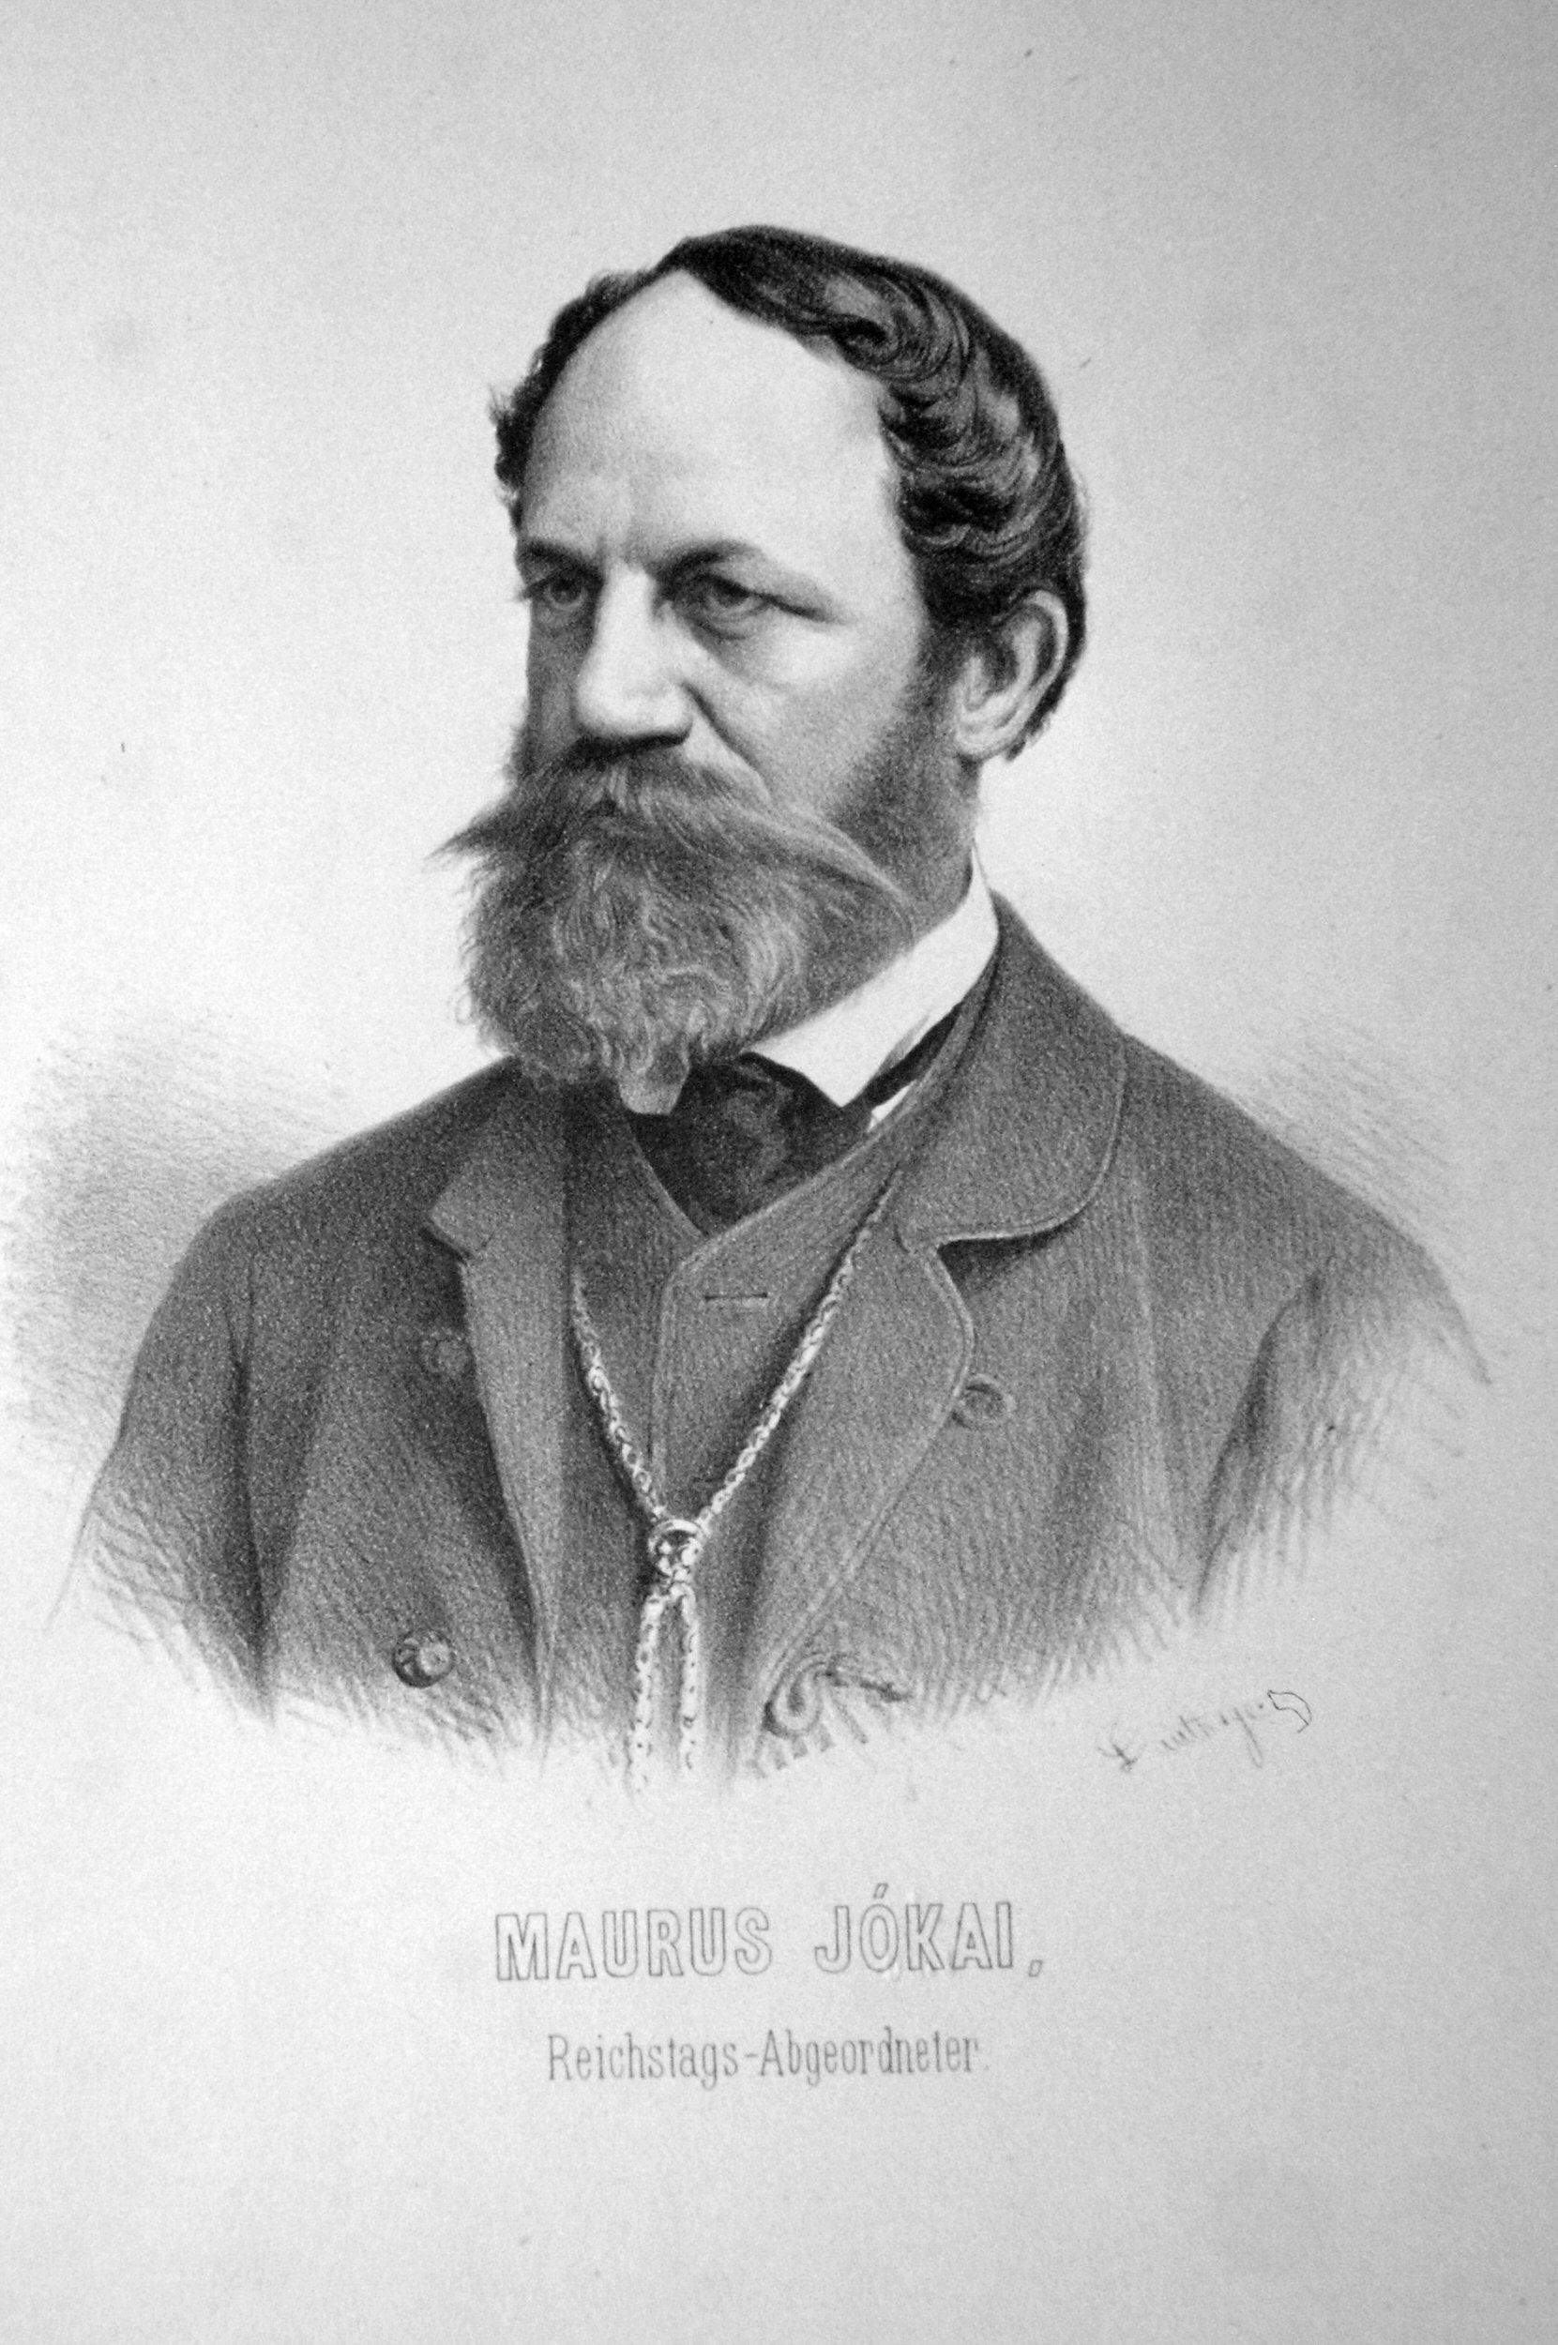
Jókai Mór

Slide 47
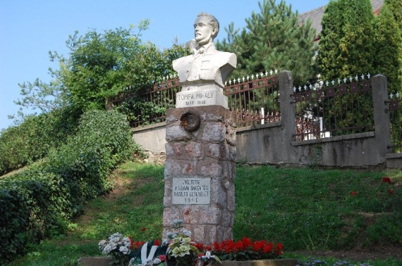
Tompa Mihály

Slide 48
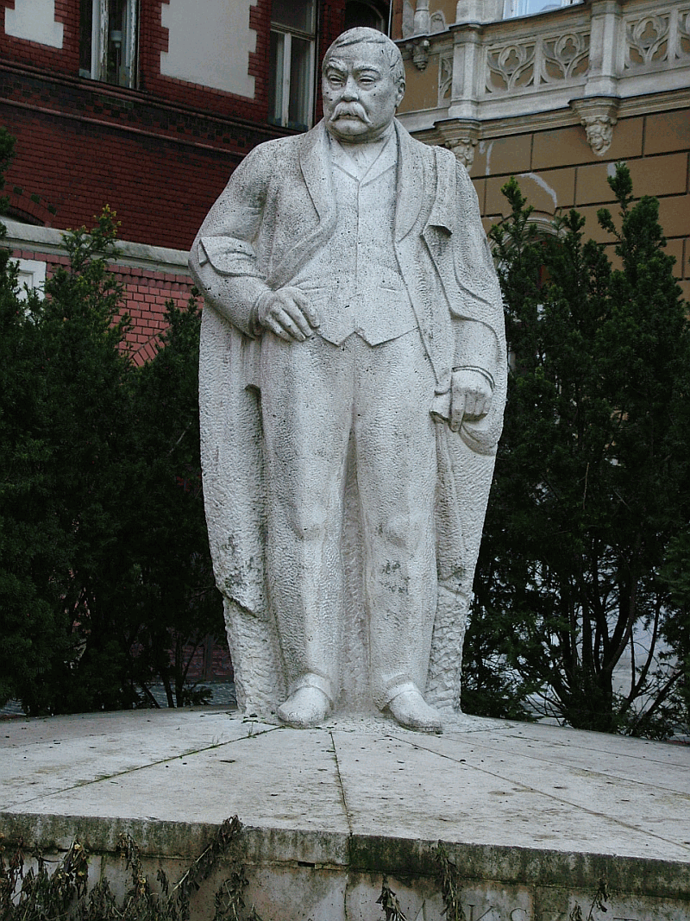
Mikszáth Kálmán

Slide 49
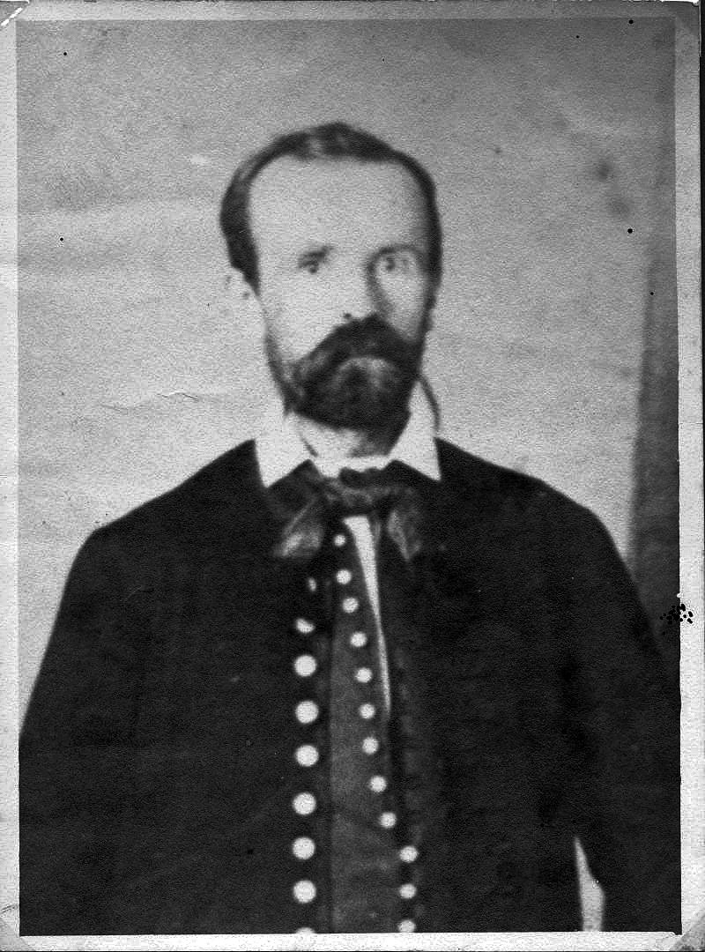
Madách Imre

Slide 50
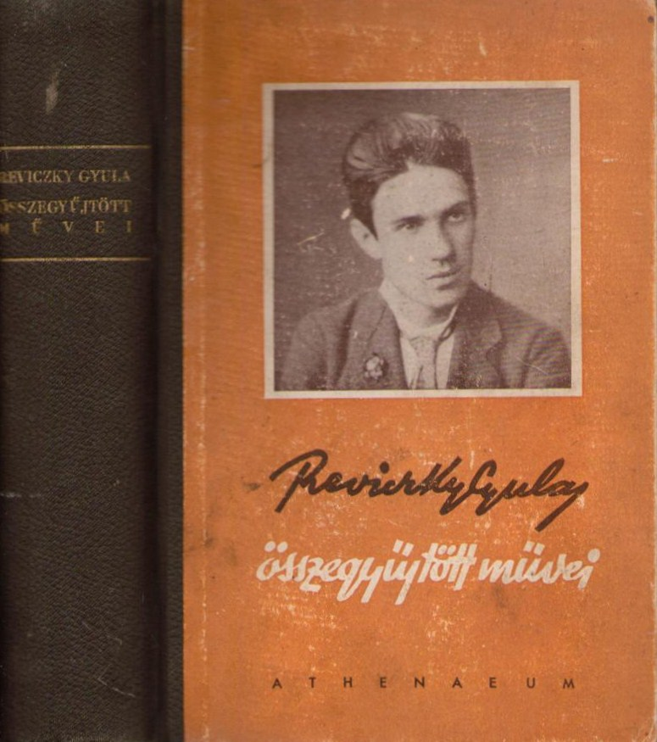
Reviczky Gyula

Slide 51
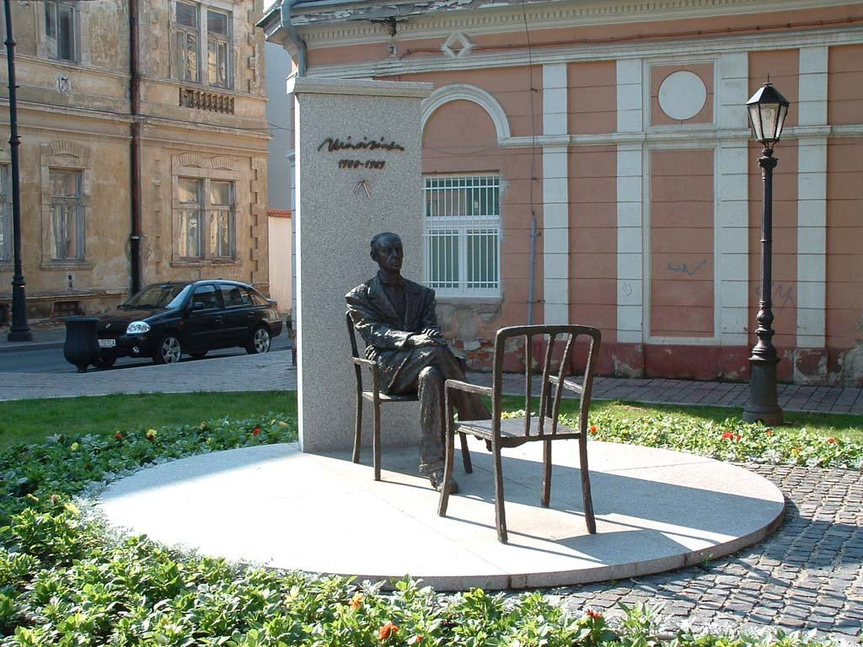
Márai Sándor

Slide 52

Szinyei Merse Pál

Slide 53

Csontváry Kosztka Tivadar

Slide 54

Mednyánszky László

Slide 55

Lehár Ferenc

Slide 56

Blaha Lujza

Slide 57

Jedlik Ányos

Slide 58

Magyar-szlovák viszonyok

Slide 59

Pavol Országh-Hviezdoslav

